Slide 1
LES TROUBLES VEILLE SOMMEIL
Dr Bououden N
Maitre assistante en psychiatrie
Université Constantine 3

Slide 2
Objectifs pédagogiques
Diagnostiquer les troubles du sommeil
Argumenter l’attitude thérapeutique et planifier la prise en charge.

Slide 3
I-Introduction
Le sommeil , cette mystérieuse nécessité biologique occupe le tiers de notre existence . C’est une fonction physiologique vitale et une période décisive pour la physiologie de multiples organes : la maintenance du métabolisme neuronal au niveau cérébral, la mise au repos du système cardiovasculaire et l’équilibre du métabolisme des glucides... Mais aussi pour le bien-être, l’humeur et la vigilance la santé , la scolarité, la vie sociale, économique et professionnelle ….

Slide 4
Les troubles du sommeil concernent près d’un individu sur trois à un moment ou l’autre de sa vie. Souvent transitoires, non reconnus et non traités, ils ont tendance à devenir chroniques et à s’aggraver . Ils peuvent englober de multiples étiologies somatiques(troubles neurologiques ou respiratoires) comme psychiatriques.

Slide 5
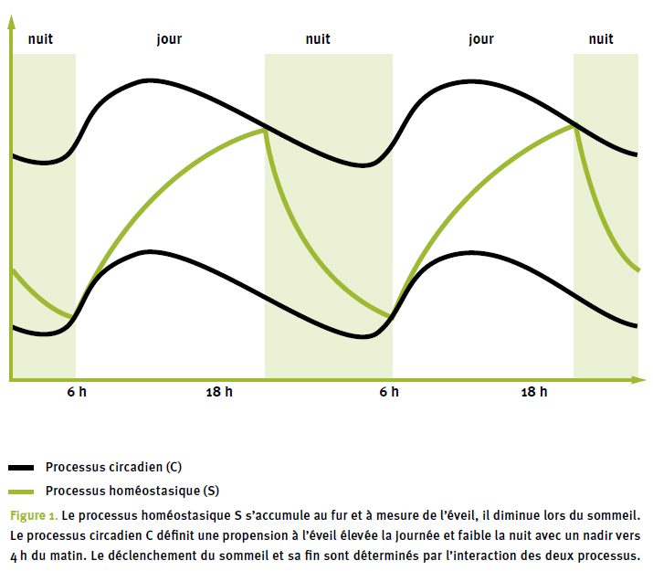
II-Régulation veille-sommeil
L’alternance veille-sommeil est régie par 2 processus:
-Le processus homéostatique(processus S): » je dors car je suis fatigué »
- Le processus circadien (processus C): »je dors car c’est mon heure de dormir ».

Slide 6
Le processus homéostatique , accumulatif augmente tout au long de la veille et diminue pendant le sommeil.
Le processus circadien dépend de l’horloge biologique (qui module les états de vigilance , les secrétions hormonales , la température interne ,les cycles de division cellulaire et l’humeur).
L’horloge biologique est soumise à l’influence de synchronisateurs externes : alternance lumière obscurité , les rythmes sociaux , l’activité physique , et l’alimentation.
Les 2 processus interagissent entre eux selon le schéma.

Slide 7
III-Caractéristique du sommeil normal
*Chez l’adulte, le sommeil normal survient la nuit ,il dure en moyenne 7 à 8 heures , avec des variations interindividuelles en fonction de :l’âge , du sexe, de l’individu lui-même (court/long dormeur, sujet du matin/sujet du soir).
*Le sommeil est divisé en cycles d’environ 90 minutes , qui alternent tout au long de la nuit.
*Chaque cycle est composé de :
-Stade 1 et 2: sommeil lent léger:50% du sommeil total.
-Stade 3 et 4: sommeil lent profond: 25% du sommeil total.
Ces 4 stades sont caractérisés par une activité EEG qui se ralentit progressivement .
-Stade 5 :sommeil paradoxal : activité EEG rapide proche de la veille , des mouvements oculaires rapides , une abolition du tonus musculaire , ainsi que la survenue de rêves: 25% du sommeil total.
Notes:
Sommei lent

Slide 8
Un cycle de sommeil normal débute par du sommeil lent dont la profondeur augmente progressivement puis se termine par du sommeil paradoxal.
Les cycles se répètent et leur architecture évolue au fur et au mesure que le sommeil dure.
En début de nuit le sommeil lent(et notamment profond)occupe la majeure partie du temps de sommeil ,puis il se réduit( voir disparait) alors que le temps de sommeil paradoxal augmente.
Chez l’enfant le sommeil profond est en quantité plus important que chez l’adulte, et a un rôle majeur dans le développement cérébral et cognitif, l’intégration des connaissances et des apprentissages. Le sommeil lent profond permet aussi la sécrétion d’hormone de croissance et joue un rôle très important dans la croissance.

Slide 9
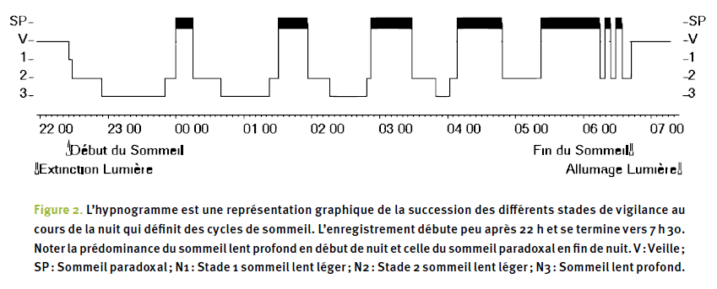

Slide 10
IV-Les troubles du sommeil
A- Définition : Le trouble du sommeil est : un syndrome caractérisé par une perturbation significative du sommeil ou de l’éveil d’un individu dû à un dysfonctionnement physiologique ou psychologique de la régulation veille-sommeil.
Ils sont classés en 2 catégories:
-les dyssomnies : anomalies de la quantité ,de la qualité ou de l’horaire du sommeil: insomnies, hypersomnies, troubles du rythme circadien.
-les parasomnies : comportements anormaux ou phénomènes physiologiques survenant au cours du sommeil : cauchemars, somnambulisme , terreurs nocturnes , troubles du comportement en sommeil paradoxal.

Slide 11
B-Examen clinique
1-Interrogatoire:
Étape essentielle de l’exploration d’un trouble du sommeil . Il précise:
1-L’ancienneté et le mode d’installation du trouble.
2-L’existence d’un évènement déclenchant (insomnie réactionnelle).
3-Le type de plainte (la durée du sommeil , son manque de caractère réparateur, sa perturbation par des cauchemars…).
4-Dans les insomnies ,préciser s’il s’agit de :difficultés d’endormissement , de réveils multiples la nuit et la durée de ces éveils nocturnes, ou d’un réveil trop précoce.
5-Les répercussions diurnes du trouble: asthénie , somnolence diurne, céphalées, tension , irritabilité, altération de l’humeur, trouble de la concentration ,de la mémoire….

Slide 12
6-L’existence de symptômes associés: ronflements, pauses respiratoires au cours du sommeil , polyurie ,mouvement des membres.
7-La prise de substances psychotropes, notamment les traitements hypnotiques déjà utilisés.
8-Evaluation du rythme de vie, des habitudes de sommeil.
9-Enfin un examen clinique complet devra rechercher une pathologie somatique ou psychiatrique associée.

Slide 13
2- Agenda du sommeil:
Souvent utile pour objectiver les données de l’interrogatoire, le patient y indique tout les jours :
L’heure de coucher et du lever.
-L’estimation du temps d’endormissement.
-La fréquence et la durée d’éventuels réveils nocturnes
-Une estimation de la qualité du sommeil.

Slide 14
C-Examens complémentaires
-Dans la grande majorité des cas , l’examen clinique suffit au diagnostic étiologique du trouble.
-Parfois il peut être utile à recourir à un enregistrement polysomnographique (qui est un enregistrement du sommeil) au cours duquel :
*On enregistre plusieurs paramètres : EEG, électromyogramme, ECG , fréquence respiratoire et saturation en oxygène.
* Etudie objectivement la morphologie et l’organisation temporelle du sommeil.

Slide 15
D-Les dyssomnies: 1-Les insomnies
Les insomnies sont définies par:
-Une difficulté à initier ou à maintenir le sommeil.
-Ou un sommeil non réparateur.
-Ayant pour conséquence une perturbation du fonctionnement socio professionnel.

Slide 16
1- Les insomnies transitoires:
Fréquente (30 à50% de la population),liée à: *une situation de stress( évènement de vie , affection somatique intercurrente …).
*ou à une mauvaise hygiène de vie.
Ces insomnies durent quelques nuits et disparaissent spontanément à l’arrêt du facteur causal.

Slide 17
2- Les insomnies chroniques:
On distingue les insomnies chroniques sans comorbidités (insomnies primaires) et les insomnies chroniques avec comorbidités (insomnies secondaires).
a - Insomnies chroniques sans comorbidités:
*Insomnie psychophysiologique: focalisation et hyper anxiété autour du sommeil : tension physique élevé au coucher .
*Insomnie paradoxale: par mauvaise perception du sommeil .
*Insomnie idiopathique: débute dans l’enfance , évolution chronique.

Slide 18
b- Insomnies chroniques avec comorbidités:
Ici l’insomnie n’est qu’un symptôme ,et son traitement sera d’abord de l’affection causale .
*Insomnie liée à un trouble psychiatrique:
-Dépression : réveil matinal précoce.
-Manie: insomnie sans fatigue.
-Troubles anxieux : insomnie d’endormissement.
-Schizophrénie : dans les phases d’exacerbation.
-Abus de substance: alcool , utilisation prolongée d’hypnotiques , sevrage d’hypnotique et de benzodiazépines , caféine , cocaïne, amphétamines...

Slide 19
*Insomnie liée à un trouble somatique:
-Algies,
-Troubles neurologiques: maladie d’Alzheimer, maladie de Parkinson.
-Polyurie
-hyperthyroïdie.
*Prise de certains médicaments: Corticoïdes , dopamine, théophylline, antidépresseurs stimulants…..
Nécessité d’un aménagement horaire des prises de traitement.

Slide 20
3-Le traitement: repose sur :
-Les règles d’hygiène du sommeil :
* Horaires réguliers de coucher et de lever.
* Eviter les repas copieux le soir, la consommation d’alcool, de nicotine et de caféine le soir.
* Pratiquer un exercice physique dans la journée , mais pas après 17 h.
*Relaxation avant le coucher.
*Limiter le bruit, la lumière et une température excessive dans la chambre à coucher

Slide 21
-Le sevrage progressif d’hypnotiques pris au long cours ,devenus inefficaces.
-Les thérapies cognitives et comportementales ,
-Voire les hypnotiques ponctuellement dans les moments d’exacerbation de l’insomnie: sur une courte période(< 28 jours),à dose minimale efficace : benzodiazépines et apparentées : ex: Stilnox*;antihistaminique : atarax*
-Pour l’insomnie sans comorbidité : traitement médicamenteux par mélatonine.
-Insomnie avec comorbidités :traitement d’abord de la pathologie causale.

Slide 22
2-Les hypersomnies et les troubles de l’éveil:
Hypersomnie et somnolence diurne (baisse de la vigilance mais sans endormissement) sont plus rares que les insomnies ,et souvent méconnues par les patients.

Slide 23
1-syndrome d’apnée du sommeil : épisodes d’obstruction des voies aériennes supérieures pendant le sommeil ,entrainant des apnées avec micro réveils , une somnolence diurne invalidante, asthénie , et irritabilité . Survient dans 2/3 des cas chez les sujets obèses.
Complications : HTA, hypertension artérielle pulmonaire, accidents ischémiques cérébraux ou cardiaques, accidents de travail , AVP.
Traitement : règles hygièno diététiques (réduction du poids, suppression des facteurs aggravants (prise d’alcool , de sédatifs…)); et ventilation en pression positive la nuit ,chirurgie ORL.

Slide 24
2-Narcolepsie : ou syndrome de Gelineau:
Association :
*D’accès de sommeil diurnes brefs , incontrôlables *De cataplexie :perte brutale du tonus musculaire, partielle ou générale, souvent déclenchée par une émotion ( surprise , rire….)
*D’hallucinations hypnagogiques ;
*Et de paralysie du sommeil.
Traitement:*Antidépresseurs : ISRS et tricycliques: actifs sur la cataplexie.
*Le modafinil: psychostimulant non amphétaminique ,actif sur les accès de sommeil.

Slide 25
3- syndrome d’impatience des membres inférieures et syndrome de mouvements périodiques des membres:
Souvent associés.ils sont responsables à la fois d’insomnie et d’hypersomnie.
Syndrome des jambes sans repos : paresthésies des jambes apparaissant au coucher et empêchant l’endormissement , soulagées par des mouvements répétées des membres.
Syndrome de mouvements périodiques des membres : mouvements des membres brefs stéréotypé au cours du sommeil , accompagné de micro éveils.
Traitements :- certains facteurs favorisants ont été identifiées : carence en fer et en folates :- compenser ces carences.
-Benzodiazépines.

Slide 26
4-Syndrome de Kleine Levin : pathologie rare survenant chez l’adolescent ou l’adulte jeune de sexe masculin . Caractérisée par des crises d’hypersomnie durant quelques jours(20 h de sommeil par jour),accompagné d’hyperphagie, d’irritabilité et parfois de désinhibition sexuelle . Trouble qui disparait spontanément après quelques années.
5-Hypersomnie idiopathique : débute à l’adolescence ou chez l’adulte jeune, sommeil nocturne anormalement long , non réparateur , le réveil matinal est difficile , somnolence diurne excessive.
Traitement : psychostimulant non amphétaminique : modafinil très efficace.

Slide 27
6-Hypersomnie iatrogène: psychotropes, anticonvulsivants , antihistaminiques, myorelaxants , progestatifs , AINS , certains antalgiques et antihypertenseurs…..
7-Hypersomnie lié à un trouble somatique : post-traumatique , hypertension intracrânienne , tumeurs cérébrales , AVC , encéphalite , maladies dégénératives (Alzheimer , Parkinson).
8-Hypersomnie dépressive : dans les dépressions saisonnières et les dépressions du trouble bipolaire.

Slide 28
3-Les troubles du rythme circadien
Se sont des troubles dont le dénominateur commun est une perte de l’alignement des horaires de sommeil et d’éveil par rapport aux heures habituelles .
Ces troubles peuvent être primaires ou secondaires.
1-Les troubles primaires sont liés à un dysfonctionnement de l’horloge biologique et se manifestent par:
a-syndrome de retard de phase : endormissement et réveil trop tardif.
b-syndrome d’avance de phase : endormissement et réveil trop précoce.
2-Les troubles secondaires sont induits par des changements
externes ou des comportements: travail posté et le décalage horaire.

Slide 29
E-Les parasomnies
1-Somnambulisme : survient surtout chez l’enfant, pendant le sommeil lent profond( stade 3 et 4).comportements moteurs stéréotypés complexes , variés (déambulations , prise de nourriture , soliloquies…),risque d’accidents.
2-Terreurs nocturnes: état de terreur intense survenant surtout chez l’enfant, pendant le sommeil lent profond , avec amnésie totale de l’épisode au réveil.

Slide 30
3-Troubles du comportement en sommeil paradoxal : mouvements (parfois comportements d’agitation violente) liée au contenu des rêves, survenant surtout chez les hommes après 50 ans.
4-Bruxisme : grincement des dents ,survenant pendant le sommeil lent léger . Le trouble peut être invalidant du fait de l’abrasion des surfaces dentaires.
5-Sursauts du sommeil : myoclonies partielles ou générales survenant à l’endormissement.

Slide 31
6-somniloquie : émission de phonèmes ,ou conversation, survenant en sommeil lent.
7-cauchemars : rêves à caractère effrayant ,angoissant, survenant au cours du sommeil paradoxal , favorisés par certains médicaments (L . dopa) ou par le sevrage (d’alcool ou d’hypnotiques).Des cauchemars répétés doivent faire évoquer un état de stress post traumatique.

